Slide 1





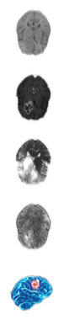


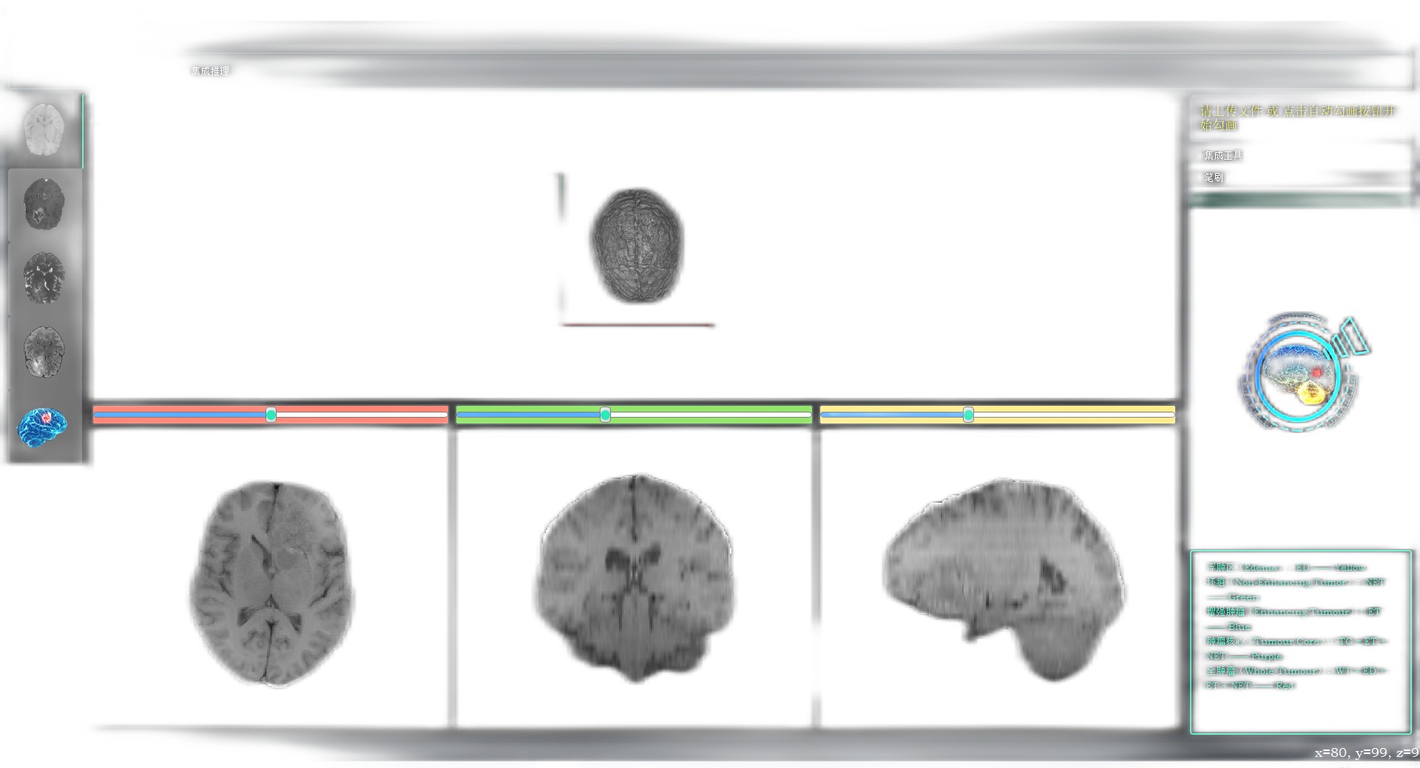




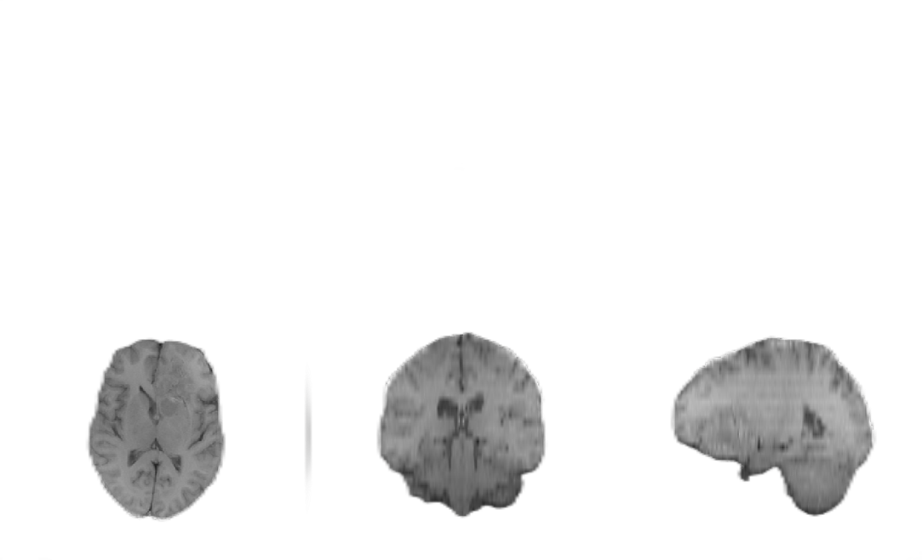


文件
Glioma Navigator
自动勾画
文件名
肿瘤区域及体积
WT
TC
ET
NET
ED
10mm³
分割模型
BS
BS+L
BS+TS
BS+L+TS
勾画进度

Slide 2
文件
Glioma Navigator
自动勾画
文件名
肿瘤区域及体积
WT
TC
ET
NET
ED
10mm³
分割模型
BS
BS+L
BS+TS
BS+L+TS
勾画进度

